Slide 1

第一章 云计算概述 第一次课
云计算技术
授课教师
手机
邮箱
：张国明
：15510726089
：guomingzhang@sdu.edu.cn

Slide 2

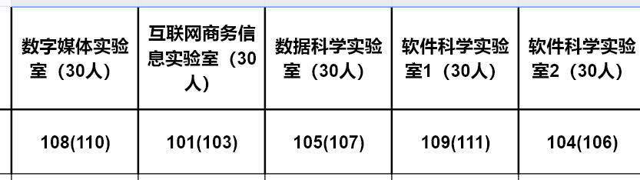
云计算课程
助教
：韩志成、徐伊

Slide 3
云计算课程
介绍云计算概念、技术与架构
通过实验了解常用软件和算法
考核方式：考试卷面50% + 平时成绩50%
平时：课堂 + 作业 + 实验
疫情期间注意事项：严格遵守相关规定

Slide 4
实验与作业
作业提交电子版，推荐pdf，当周布置的作业，周日晚24:00截止。
实验提交实验报告，推荐pdf。实验尽量当周周日24:00前提交，但没有实验环境的，可以向TA报备，事后再补。
作业和实验均发送给助教
作业文件名和邮件标题格式：作业n_学号_姓名.pdf
实验文件名和邮件标题格式：实验n_学号_姓名.pdf
作业成绩取历次分数平均。
实验成绩按实验学时数加权平均，比如总共3次实验，分别占2,2,6学时，那么三次实验权重为2/10, 2/10, 6/10。

Slide 5
云计算课程
参考书
[1] Thomas Erl、Zaigham Mahmood、Ricardo Puttini著，龚奕利、贺莲、胡创译，《云计算概念、技术与架构》，机械工业出版社，2021.5，计算机科学丛书。
[2] 过敏意等，《云计算原理与实践》，机械工业出版社，2017.10，教育部-阿里云产学合作协同育人项目成果。
[3] 林康平、王磊，《云计算技术》，人民邮电出版社，2017.11，“十三五”国家重点图书出版规划项目ICT认证系列丛书。
[4] 顾炯炯，《云计算架构技术与实践》，清华大学出版社，2016.9。
[5] 孙宇熙，《云计算与大数据》，人民邮电出版社，2016.12，大数据创新人才培养系列。

Slide 6
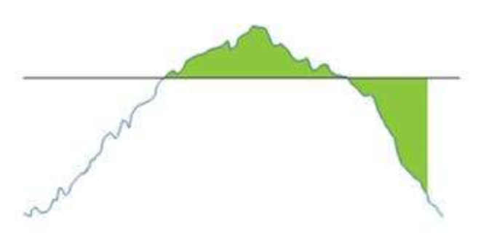
1.1 云计算的产生与发展
1.1.1 云计算的产生背景
工业企业
设备管理
设备监控
……
租赁
计算
存储
软件
网络
商业企业
网上购物
物流规划
……
中小企业
财务管理
……
个人
网盘
宽带
…

Slide 7
1.1 云计算的产生与发展
1.1.2 云计算的特点
利用云计算技术，可以管理、调度、整合、优化分布在网络上的各种资源，并以统一界面为用户提供各类计算服务。
按需服务：云为用户提供想要的服务，用户可以按照自己的需求来获取计算资源，就像现实生活中使用自来水、煤气、电力资源一样。
通用性：云计算并不是一种特定的计算方式，可以在云端支持下衍生出千变万化的应用，且适用范围广。
超大规模计算能力：现在各大云计算提供商为用户提供了非常多且强大的云服务器，这些云服务器赋予用户前所未有的计算能力。
实时在线：云支持在任何位置、使用各种终端来获取实时服务，请求的资源来源于云而不是固定的有形实体。
高可靠性：绝大部分云计算提供商采用了多副本容错、计算节点同构可互换等措施来保障服务可靠性，使用户计算、数据更加可靠。

Slide 8
1.1 云计算的产生与发展
1.1.2 云计算的特点
利用云计算技术，可以管理、调度、整合、优化分布在网络上的各种资源，并以统一界面为用户提供各类计算服务。
虚拟化：虚拟化云计算支持用户在任意位置、使用各种终端获取应用服务。
低成本：由于云的特殊容错措施可以采用极其廉价的节点来构成云，云的自动化集中式管理使大量企业无需负担日益高昂的数据中心管理成本，云的通用性使资源的利用率较之传统系统大幅提升，因此用户可以充分享受云的低成本优势。

Slide 9
1.1 云计算的产生与发展
1.1.3 云计算的发展
1961年，John McCarthy：如果我倡导的计算机能在未来得到使用，那么有一天，计算也可以像电话一样成为公用设施。……计算机应用(Computer utility)将成为一种全新的、重要的产业的基础。
1969年，ARPANET首席科学家Leonard Kleinrock：现在，计算机网络还处于初级阶段，但随着网络的进步和复杂化，我们将可能看到“计算机应用”的扩展……
1983年，SUN公司：网络是电脑（The Network is the Computer)。
2006年3月，亚马逊公司推出弹性计算云服务，同年8月谷歌公司在搜索引擎大会上首次使用“云计算”一词。

Slide 10
1.1 云计算的产生与发展
1.1.3 云计算的发展
1999年，Salesfore.com推出基于互联网的企业应用服务
2009-10年，阿里云、腾讯云、华为云等成立。
2008年，在成熟平台上开发软件成为可能。
2002年，亚马逊提供存储、计算的网络服务
2015-16年，全球最大的在线视频租赁服务商Netflix关闭最后一个自建数据中心；云计算加速了中国“互联网+”的创业速度。
2005-06年
亚马逊提供弹性计算服务；
谷歌首次使用云计算一词；
IaaS开始成型并流行；
虚拟化技术使得客户可以按需购买计算力；
Hadoop开始流行；
谷歌发布应用引擎GAE，PaaS进入大众视野。
2003-04年，谷歌的GFS、BigTable、MapReduce三篇论文，代表云计算时代的开端

Slide 11
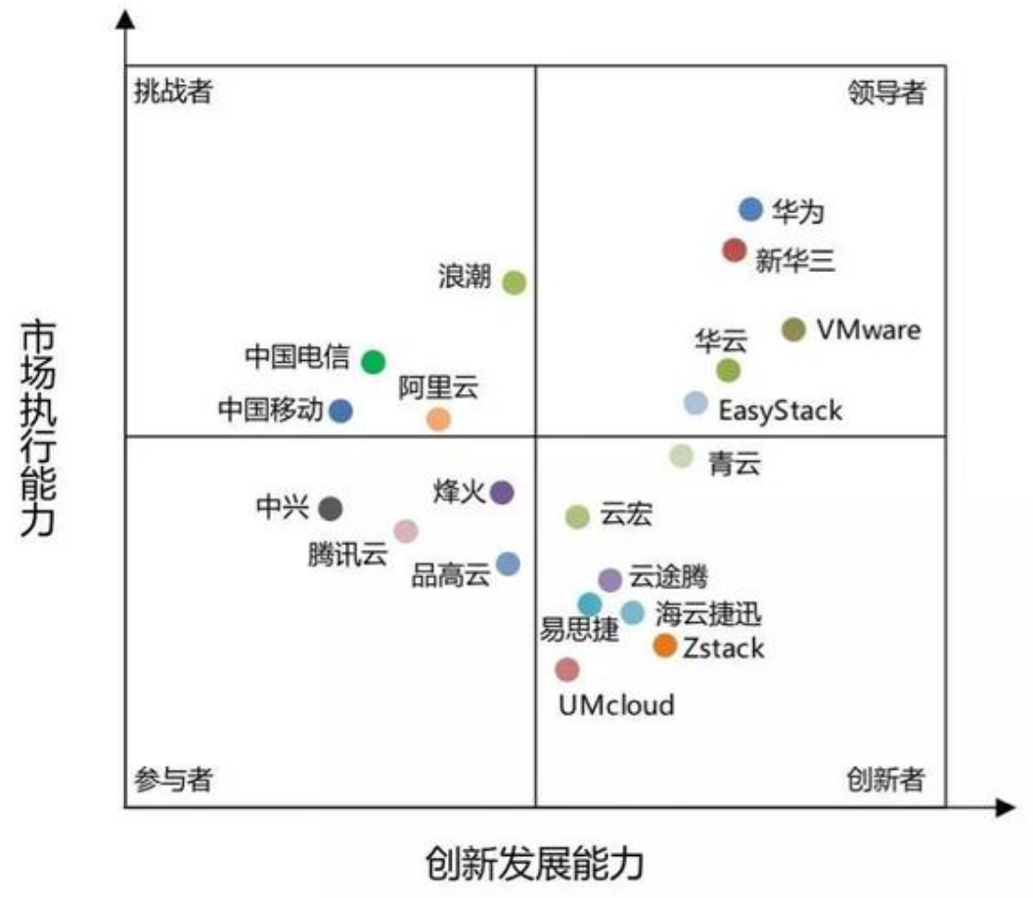
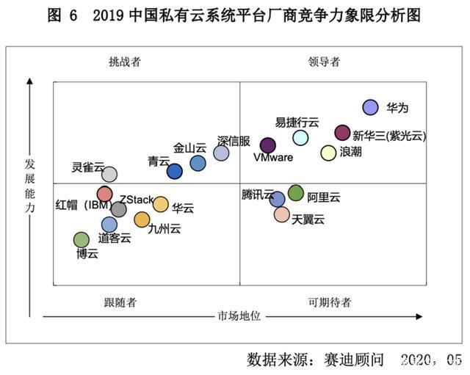

1.1 云计算的产生与发展
1.1.4 知名的云计算服务提供商
2018私有云企业榜单
只需看看就好的2018、2019私有云企业榜单，来源：https://baijiahao.baidu.com/s?id=1616922716727374581&wfr=spider&for=pc
https://baijiahao.baidu.com/s?id=1673626718933109583&wfr=spider&for=pc

Slide 12
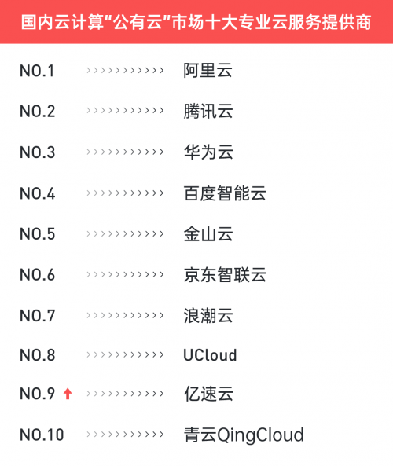
1.1 云计算的产生与发展
1.1.4 知名的云计算服务提供商
只需看看就好的2020云计算企业榜单，来源： http://www.geekpark.net/news/263474

Slide 13
1.1 云计算的产生与发展
1.1.5 云计算的定义
Gartner公司：…一种计算方式，能通过Internet技术将可扩展的和弹性的IT能力作为服务交付给外部用户。
Forrester Research公司：…一种标准化的IT性能（服务、软件或者基础设施），以按使用付费和自主服务方式，通过Internet技术进行交付。
美国国家标准与技术研究院（NIST）：云计算是一种模型，可以实现随时随地、便捷的、按需的从可配置计算资源共享池中获取所需的资源（例如，网络、服务器、存储、应用程序及服务），资源可以快速供给和释放，使管理的工作量和服务提供者的介入降低至最少。这种云模型由五个基本特征、三种服务模型和四种部署模型构成。
本课程：云计算是分布式计算的一种特殊形式，它引入效用模型来远程供给可扩展和可测量的资源。

Slide 14
1.1 云计算的产生与发展
1.1.6 云计算的商业驱动力
容量规划
降低成本
组织灵活性

Slide 15
1.1 云计算的产生与发展
1.1.6 云计算的商业驱动力
容量规划：指确定和满足一个组织未来对IT资源、产品和服务需求的过程
容量(capacity)：指在一段给定时间内，一个IT资源能够提供的最大工作量。
过度配置：IT资源容量远高于需求，导致系统效率低下。
配置不足：IT资源容量低于需求，导致无法满足用户需求。
重点：将IT资源容量与其需求之间的差异最小化，以获得预期的效率和性能。
容量规划的类型：
领先策略(Lead Strategy)：根据预期增加IT资源的容量。
滞后策略(Lag Strategy)：当IT资源达到其最大容量时增加资源容量。
匹配策略(Match Strategy)：当需求增加时，小幅增加IT资源容量。
对“使用负载”变化的估计，导致容量规划颇具挑战性：
若按峰值负载配置IT资源，会出现不合理的资金投入。
有限的资金投入，会导致因使用限度降低而出现交易损失和使用受限。

Slide 16

主观题
10分
您所能想到的需求容量预测有哪些方法？
正常使用主观题需2.0以上版本雨课堂
作答

Slide 17
1.1 云计算的产生与发展
1.1.6 云计算的商业驱动力
降低成本：
IT成本与业务性能之间的平衡很难保持。
IT环境的扩展总是与对其最大使用需求的评估相对应，这可以让不断增加的投资自动支持新的、扩展的业务。
大部分所需资金都注入到基础设施的扩建中，因为给定的自动化解决方案的使用潜力，总是受限于底层基础设施的处理能力。
成本的类型：
获得新基础设施的成本；
保有其所有权的成本。
与基础设施相关的运营开销在IT预算中占相当大一部分，往往超过了前期投资成本。

Slide 18
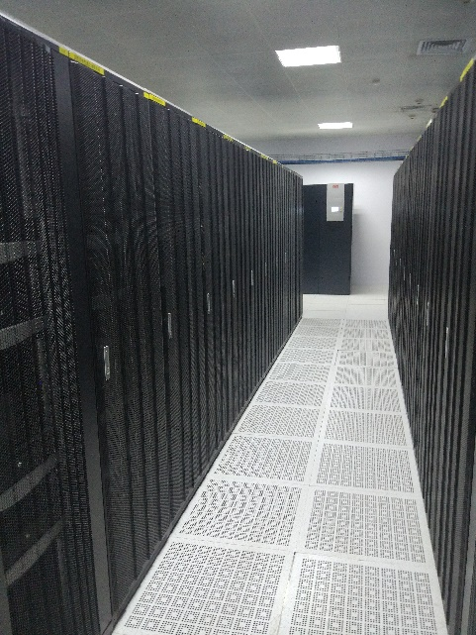
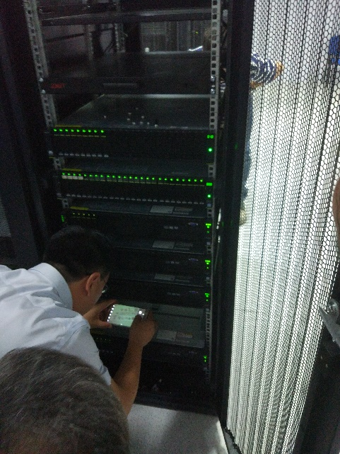
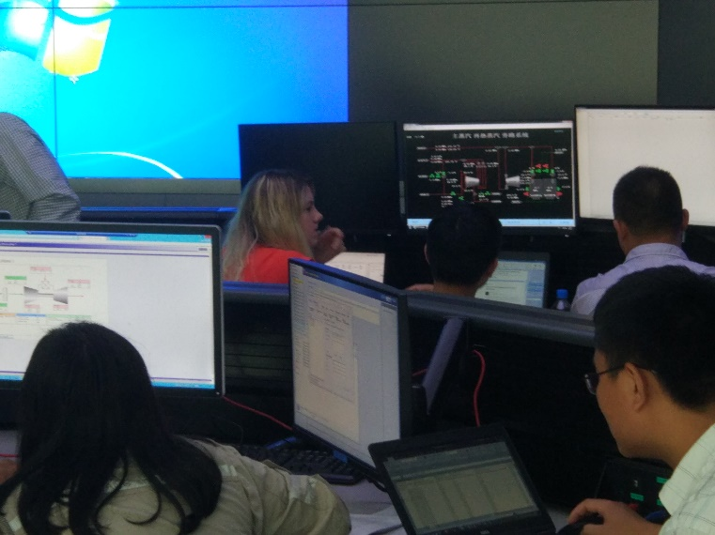
1.1 云计算的产生与发展
1.1.6 云计算的商业驱动力
与基础设施相关的运营成本：
为保证环境正常运行所需的技术人员。
引入额外测试和部署周期的更新和补丁。
电源和制冷所需的水电费和资金支出。
维护和加强基础设施资源保护的安全和访问控制措施。
为跟踪许可证和支持部署安排所需要的行政和财务人员。

Slide 19
1.1 云计算的产生与发展
1.1.6 云计算的商业驱动力
组织灵活性：是组织对变化响应程度的衡量
IT企业常常需要应对行业变化，通常采用的措施是在原来预期或者计划的IT资源规模上进行扩展。
变化的业务需求和优先级也会要求IT资源具备更高的可用性和可靠性。
从更广泛的范围来说，采用新的或是扩展业务自动化解决方案，所需要的预付投资以及基础设施所有权成本可能会使企业望而却步。
企业在审查其基础设施预算后，可能决定完全不采用自动化解决方案。

Slide 20
1.1 云计算的产生与发展
1.1.7 影响了云计算的技术创新
集群化：集群是一组互联的独立IT资源，以整体形式工作。
集群具有冗余和容错特性，当可用性和可靠性提高时，系统故障率就会降低。
硬件集群的组件系统由基本相同的硬件和操作系统构成。
构成集群的组件设备通过专用的高速通信链路来保持同步。
内置冗余和故障转移是云平台的核心概念。

Slide 21
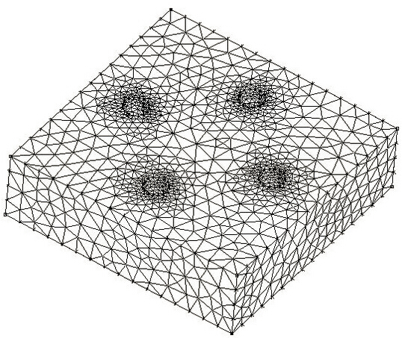
1.1 云计算的产生与发展
1.1.7 影响了云计算的技术创新
网格计算
网格为计算资源提供了一个平台，使其能组织成一个或多个逻辑池。这些逻辑池统一协调为一个高性能分布式网络，有时也称为“超级虚拟计算机”。
网格比集群更加松耦合，更加分散，网格可以包含异构的、且处于不同地理位置的计算资源。

Slide 22
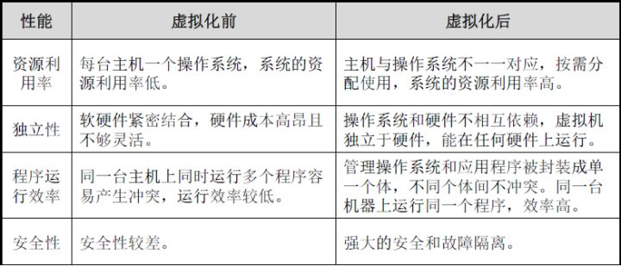
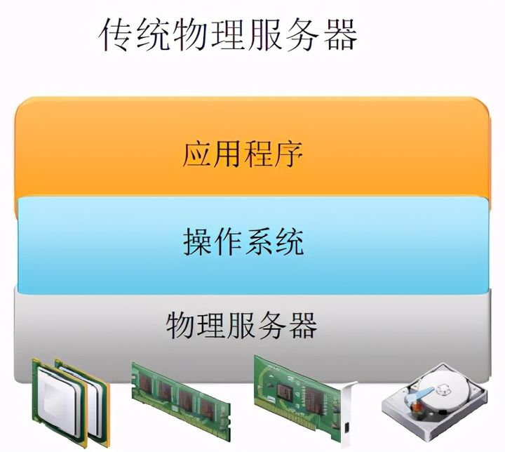
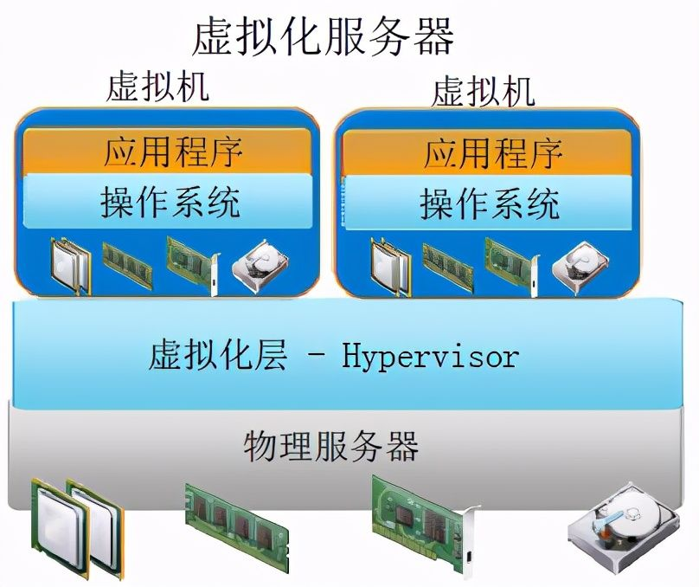
1.1 云计算的产生与发展
1.1.7 影响了云计算的技术创新
虚拟化：是一个技术平台，用于创建IT资源的虚拟实例。
允许物理IT资源提供自身的多个虚拟映像，这样多个用户就可以共享它们的底层处理能力。
虚拟化环境中运行的仿真软件可以模拟对硬件的需求，打断了软硬件之间静态的依赖性。
云计算的现代虚拟化技术，克服了传统虚拟化平台在性能、可靠性和可扩展性等方面的局限性。

Slide 23
1.1 云计算的产生与发展
1.1.7 影响了云计算的技术创新
技术创新与使能技术(cloud-enabling technology)
宽带网络和Internet架构
数据中心技术
（现代）虚拟化技术
Web技术
多租户技术
服务技术

Slide 24
1.1 云计算的产生与发展
小结
体现了云计算需求并导致其形成的主要商业驱动力：容量规划、降低成本和组织灵活性。
影响并启发了云计算关键特征的主要技术创新：集群技术、网格计算和传统虚拟化技术。

Slide 25
多选题
1分
体现了云计算需求并导致其形成的主要商业驱动力包括：
A
容量规划
B
降低成本
C
利润空间
D
组织灵活性
提交

Slide 26
多选题
1分
体现了云计算需求并导致其形成的主要商业驱动力包括：
A
容量规划
B
降低成本
C
利润空间
D
组织灵活性
提交

Slide 27
多选题
1分
影响并启发了云计算关键特征的主要技术创新包括：
A
集群技术
B
并行计算
C
网格计算
D
传统虚拟化技术
提交

Slide 28
多选题
1分
影响并启发了云计算关键特征的主要技术创新包括：
A
集群技术
B
并行计算
C
网格计算
D
传统虚拟化技术
提交

Slide 29
1.2 云计算的基础知识
1.2.1 云计算的概念
用户视角：云计算是由第三方通过互联网提供的计算服务，用户只需关心云所提供的服务。
云计算平台提供用户亟需的硬件服务、软件服务、数据资源服务，而且还能向用户提供可配置的平台服务。
用户按需向平台提交自己的硬件配置、软件安装、数据访问及其他计算需求，支付一定的费用后即可使用。
云计算提供商视角：解决三个实质问题
大规模问题：（1）云计算由数据中心支持，其聚集大量计算资源；（2）云计算也能够支撑大规模的、互联网级别的数据和应用。
低成本问题：给客户带来成本上的优势。
服务运营问题：通过无差别的存储计算能力提供公共基础服务，服务运营的本质是按量付费、弹性扩展，并解决多租户环境的安全问题。

Slide 30
1.2 云计算的基础知识
1.2.1 云计算的概念
平台技术角度：云计算聚集了多种技术。
从计算角度：云计算是由一组内部互联的物理服务器组成的并行和分布式计算系统，该系统能够根据服务提供商和客户之间协商好的服务等级协议动态提供计算资源。
从服务角度：云计算通过互联网提供弹性的硬件、软件和数据服务，它以社会化服务的形式呈现。基础设施即服务/平台即服务(IaaS/PaaS)提供商对客户提供数据中心的硬件、平台和软件服务，软件即服务(SaaS)提供商通过互联网以服务的形式给终端用户交付应用软件。
从存储角度：云计算将信息永久存储在云上的服务器中，客户端只是使用时缓存。
从配置角度：云是以付费使用的形式向用户提供各种服务的分布式计算系统，其本质是一个对虚拟化的计算和存储资源池进行动态部署、分配、实时监控，从而向用户提供满足要求的计算服务、数据存储服务、平台服务的系统。

Slide 31
1.2 云计算的基础知识
1.2.2 云计算的基本术语
IT资源（IT Resource）：指一个与IT相关的物理或虚拟的事物。
可以是基于软件的，比如虚拟服务器或定制软件程序。
可以是基于硬件的，比如物理服务器或网络设备。
企业内部的（on-premise）：指不基于云的可控的IT环境内部的
一个内部的IT资源可以访问一个基于云的IT资源，并与之交互。
一个内部的IT资源可以被迁移到云中，从而成为一个基于云的IT资源。
IT资源既可以冗余部署在内部环境中，也可以在云环境中。
云用户：使用基于云的IT资源的一方。
云提供者：提供基于云的IT资源的一方。

Slide 32
1.2 云计算的基础知识
1.2.2 云计算的基本术语
可扩展性：指IT资源可以处理增加或减少的使用需求的能力。
水平扩展(horizontal scaling)：指分配和释放IT资源，其中分配资源称为向外扩展(scaling out)，释放资源称为向内扩展(scaling in)。
垂直扩展(vertical scaling)：指现有IT资源被具有更大或更小容量的资源代替，分别称为向上(scaling up)扩展和向下(scaling down)扩展。
云服务(cloud service)：指任何可以通过云远程访问的IT资源
并非云中所有IT资源都可以被远程访问，比如云中的数据库或物理服务器只能被本云的其它IT资源访问。
公开发布的API可以专门部署为允许远程客户访问。
云服务用户(cloud service consumer)：是一个临时的运行时角色，由访问云服务的软件程序承担。

Slide 33
1.3 目标与收益
1.3.1 降低的投资与成比例的开销
云IT投资理念：减少或者彻底消除前期的IT投资，也就是软硬件的采购和拥有成本。
成比例的成本(proportional cost)：使用可测的运营支出，代替预期资本投入。
企业从小规模开始，根据需求相应的增加IT资源配置。
减少前期投资可以使资本用于核心业务投资。
云用户能获得的可测收益：
可以短期按需访问按使用付费的计算资源，并在不需要时释放这些资源。
感觉上在需要时可以获得无限的计算资源，因此减少了资源供给的需求。
可以细粒度的增加或者删除IT资源，比如按照1G的幅度增减存储空间。
基础设施抽象化，应用不会与设备或位置绑定，可以在需要时方便的迁移。

Slide 34
单选题
1分
思考：云计算中，100台服务器使用1小时，与1台服务器使用100小时，耗费是否相同？
A
相同
B
不同
提交

Slide 35
单选题
1分
思考：云计算中，100台服务器使用1小时，与1台服务器使用100小时，耗费是否相同？
A
相同
B
不同
提交

Slide 36
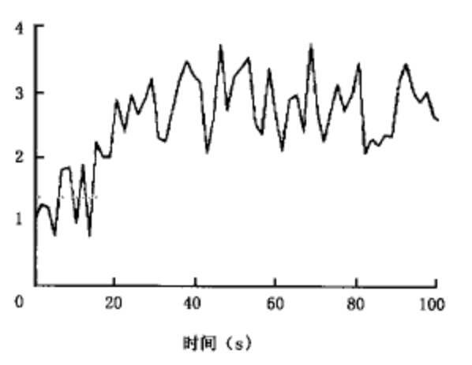
1.3 目标与收益
1.3.2 提高的可扩展性
提高的可扩展性：
云用户可以根据处理需求的波动和峰值，自动或手动地扩展其云IT资源。
处理需求减少时，自动或手动地释放其云IT资源。
提供可灵活扩展的IT资源是云固有的、天生的特性，该特性与成比例的成本收益直接相关。
IT资源总是可以满足和实现不可预知的用户需求，避免在使用需求达到阈值时可能出现的损失。

Slide 37
1.3 目标与收益
1.3.3 可用性和可靠性
提高的可用性和可靠性：
IT资源的可用性和可靠性都与企业利益直接相关：
停机限制了IT资源为用户服务的时间，也限制了其产生收益的能力。
使用高峰期，没有立即纠错的运行故障，不仅无法响应用户需求，还会降低用户信心。
云计算提高可用性和可靠性：
可用性更高的IT资源具有更长的可访问时间，云提供者通常提供“可恢复”的IT资源，以便能够保证高水平的可用性。
具有更强可靠性的IT资源能更好的避免意外情况，或从中更快恢复。

Slide 38
1.3 目标与收益
1.3 小结
云环境由相当广泛的基础设施组成，提供了“按使用付费”模式租赁的IT资源池，即IT资源仅根据实际使用情况付费。与相同的企业内部环境相比，云具备减少初期投资，以及与可测使用情况成正比的运营成本的能力。
扩展IT资源是云的固有能力，这能让使用云的企业适应无法预测的使用变化，不会因为受限于预设的阈值而拒绝用户请求。相反，按需减少资源扩展也是云的一个功能，它直接与成比例的成本收益相关。
利用云环境使IT资源变的高度可用和可靠，企业能向用户提供更高的服务质量保证，同时，还能进一步降低或避免出现意外运行故障时可能带来的损失。

Slide 39
多选题
1分
以下属于云计算收益的是：
A
降低成本
B
提高安全性
C
提高可扩展性
D
提高可靠性
提交

Slide 40
多选题
1分
以下属于云计算收益的是：
A
降低成本
B
提高安全性
C
提高可扩展性
D
提高可靠性
提交

Slide 41
1.4 风险与挑战
1.4.1 增加的安全漏洞
将业务迁移到云中，意味者云提供者要分担数据安全的责任。
远程使用IT资源需要云用户将信任边界扩展到外部云。
建立包含这样信任边界的安全架构，同时又不引入安全漏洞是非常困难的，除非云用户和云提供者碰巧支持相同或兼容的安全架构。
云提供者有访问用户数据的特权，是造成重叠信任边界的另一个后果：
云用户和云提供者双方采用的安全控制和策略决定着数据安全的程度。
云IT资源通常是共享的，基于这一事实，不同云用户的信任边界可能重叠。
重叠信任边界和不断增加的数据曝光，给恶意云用户（人和自动化工具）提供了更多攻击IT资源、偷窃或破坏企业数据的机会。
因此，对云提供者而言，提供可以满足两个云服务用户安全需求的安全机制是一项挑战。

Slide 42
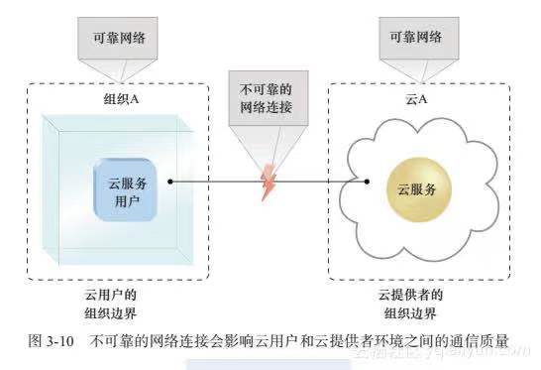
1.4 风险与挑战
1.4.2 降低的运营管理控制
云用户对云资源的管理控制通常低于对企业内部IT资源的管理控制，因此云提供者如何操作云，以及云用户之间进行通信所需的外部链接都可能引入风险。
一个不可靠的云提供者可能不会遵守对它的云服务发布的SLA保证，对于使用这些云服务的用户来说，这将威胁到它们的解决方案的质量。
云用户和云提供者之间较长的地理距离，可能需要更多的网络跳数，这导致了延迟波动和可能的带宽受限。
SLA是Service-Level Agreement的缩写，意思是服务等级协议。服务等级协议(SLA)最根本的形式是协议双方(服务提供者和用户)签订的一个合约或协议，这个合约规范了双方的商务关系或部分商务关系。

Slide 43
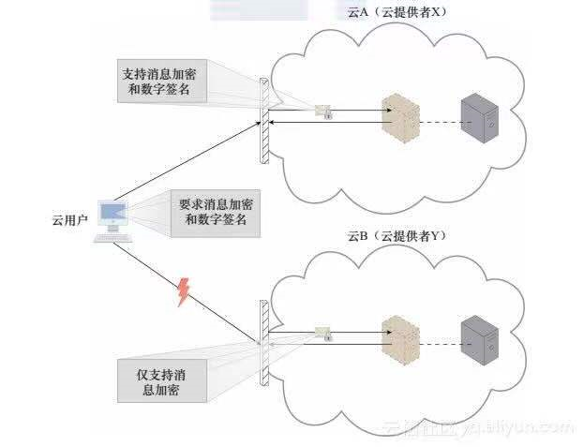
1.4 风险与挑战
1.4.3 云提供者之间有限的可移植性
由于云计算行业内没有建立工业标准，因此，公有云存在不同程度的私有化。当云用户定制的解决方案要依赖于这些私有环境时，在云提供者之间进行迁移就成为了挑战。

Slide 44
1.4 风险与挑战
1.4.4 多地区法规遵循和法律问题
第三方云提供者常常在可负担的或是方便的地理位置建立数据中心，云用户往往意识不到资源位置，但对某些组织来说，这可能造成严重的法律问题。比如英国法律规定，英国公民的个人数据只能留在英国境内。
另一个潜在的问题涉及数据的获得和公开。有些国家的法律规定，某些类型的数据必须向某些政府机构或者数据主体公开。比如美国的爱国者法案，使得位于美国的欧洲云用户数据，比位于欧盟国家的数据更容易被政府机构访问到。

Slide 45
1.4 风险与挑战
1.4 小结
云环境会引入不同的安全挑战，其中的一些与信任边界重叠有关，这些重叠是由于多个云用户共享一个云提供者的IT资源造成的。
根据云提供者在其平台上提供的控制，云用户的运营控制受限于云环境。
云的私有特征可能会抑制云IT资源的移植。
当数据和IT资源被第三方云提供者处理时，其地理位置可能会在云用户控制之外，这可能会引起各种法律和法规问题。

Slide 46
多选题
1分
如下属于云计算特有风险的是：
A
疫情引起的IT资源无法人工维护。
B
不同云用户信任边界重叠引起的安全风险。
C
云用户无法对使用的IT资源完全控制。
D
云的私有特征可能会抑制云IT资源的移植。
E
数据存储的地理位置引起的法律法规问题。
F
地震、台风等引起的数据破坏。
提交

Slide 47
多选题
1分
如下属于云计算特有风险的是：
A
疫情引起的IT资源无法人工维护。
B
不同云用户信任边界重叠引起的安全风险。
C
云用户无法对使用的IT资源完全控制。
D
云的私有特征可能会抑制云IT资源的移植。
E
数据存储的地理位置引起的法律法规问题。
F
地震、台风等引起的数据破坏。
提交

